Slide 1
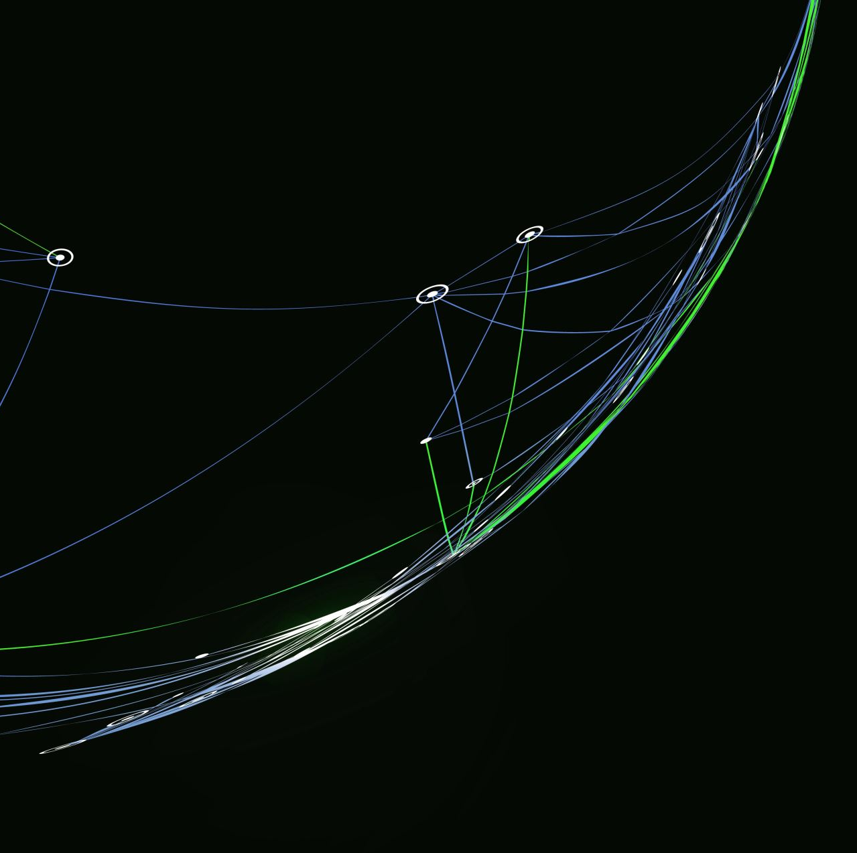
Predicción de Impago en Préstamos Personales usando Modelos Predictivos Supervisados
Loan Default Prediction
Presentado Por Ramses Mong 8-919-1737

Slide 2

Introduccion
Este proyecto esta enfocado en la aplicación de modelado predictivo a los datos “Loan Default Prediction” de una base de datos disponible en Kaggle.
La base contiene información detallada sobre más de 70,000 solicitudes de crédito, incluyendo variables como edad, ingresos, monto del préstamo, puntaje crediticio, plazo, historial laboral y relación deuda/ingreso. A partir de estos datos, se busca entrenar un modelo capaz de estimar la probabilidad de incumplimiento (default) para nuevos solicitantes.
Datos disponibles ( https://www.kaggle.com/datasets/nikhil1e9/loan-default )

Slide 3
Motivación
Poder predecir si un cliente paga o no paga es de mucho valor para el negocio de la banca. Mi rol me permite poder realizar análisis similares por lo que este tema me pareció muy práctico y aplicable para aportar a mi equipo de trabajo.

Slide 4

objetivo
El objetivo es construir una herramienta o simulador que consuma la información proporcionada por el modelo entrenado para poder estimar la probabilidad de ompago en base a las características de un cliente hipotético.

Slide 5
LINEA DEL TIEMPO
Semana 1
Semana 2
Selección del dataset y revisión bibliográfica
Análisis exploratorio y visualización
Limpieza y transformación de datos
Entrenamiento de modelos predictivos
Evaluación y comparación de modelos
Documentación del análisis, GitHub, presentación
Entrega del informe final
Semana 3

Slide 6
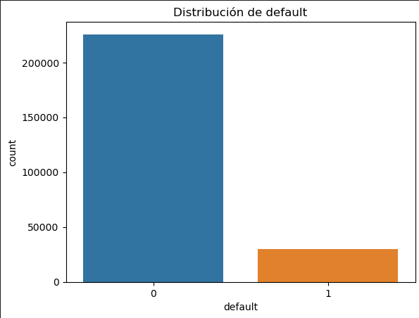
Resumen Estadístico
Variable | count | mean | std | min | 25% | 50% | 75% | max
age | 255,347 | 43.50 | 14.99 | 18 | 31 | 43 | 56 | 69
income | 255,347 | 82,499.30 | 38,963.01 | 15,000 | 48,825.5 | 82,466 | 116,219 | 149,999
loanamount | 255,347 | 127,578.87 | 70,840.71 | 5,000 | 66,156 | 127,556 | 188,985 | 249,999
creditscore | 255,347 | 574.26 | 158.90 | 300 | 437 | 574 | 712 | 849
monthsemployed | 255,347 | 59.54 | 34.64 | 0 | 30 | 60 | 90 | 119
numcreditlines | 255,347 | 2.50 | 1.12 | 1 | 2 | 2 | 3 | 4
interestrate | 255,347 | 13.49 | 6.64 | 2.00 | 7.77 | 13.46 | 19.25 | 25.00
loanterm | 255,347 | 36.03 | 16.97 | 12 | 24 | 36 | 48 | 60
dtiratio | 255,347 | 0.5002 | 0.2309 | 0.10 | 0.30 | 0.50 | 0.70 | 0.90
default | 255,347 | 0.1161 | 0.3204 | 0 | 0 | 0 | 0 | 1

Slide 7
Resumen Estadístico
Variable | Media | Observación
age | 43.5 años | Distribución amplia (18 a 69 años), con una mediana de 43 años, lo que sugiere una población adulta activa.
income | $82,499 | Ingreso con alta dispersión (std = 38,963), lo que indica clientes desde niveles bajos (15k) hasta muy altos (149k).
loanamount | $127,578 | Préstamos medianos, pero con alta varianza (desde 5k hasta 249k), lo cual podría implicar riesgo diferente por monto.
creditscore | 574 | Score promedio en zona media, pero amplio (de 300 a 849), indicando clientes con perfiles de crédito variados.
monthsemployed | 60 meses | Antigüedad laboral media de 5 años, pero con mucha variabilidad.
interestrate | 13.5% | Alta tasa promedio, con máximo de 25%, que puede influir fuertemente en el riesgo de default.
loanterm | 36 meses | La mayoría de los préstamos son a 3 años, con casos desde 1 año (12 meses) hasta 5 años (60 meses).
DTI ratio | 0.50 | Relación deuda/ingreso razonable en promedio, pero casos cercanos al 0.9 pueden ser muy riesgosos.
default | 11.6% | Proporción de clientes que caen en default es bajo a nivel de la población.

Slide 8
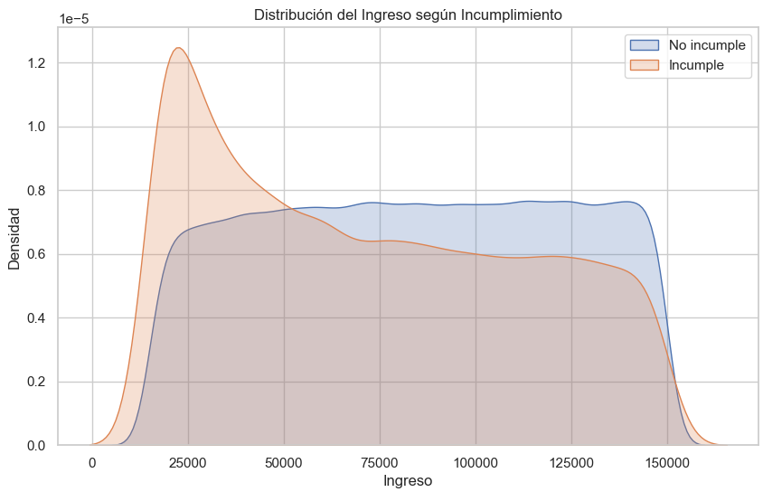
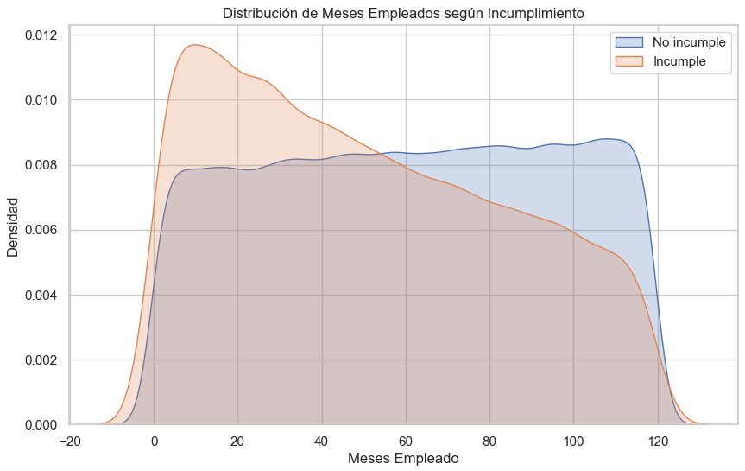
Conclusiones del EDA
Variable | ¿Significativo? | Observación
age | Sí | Diferencia clara de edad entre quienes hacen default y quienes no.
income | Sí | Clientes con más ingresos tienen menor probabilidad de default.
loanamount | Sí | Diferencia significativa en el monto de los préstamos.
creditscore | Sí | Un score más alto probablemente reduce el riesgo de default.
monthsemployed | Sí | Más antigüedad laboral está asociada a menor riesgo.
numcreditlines | Sí | Las líneas de crédito difieren entre los dos grupos.
interestrate | Sí | Altas tasas de interés podrían estar asociadas con mayor riesgo.
loanterm | No | No hay diferencia significativa en la duración del préstamo.
dtiratio | Sí | Relación deuda/ingreso afecta al riesgo de default.

Slide 9
Matriz de Correlación
Par de Variables | Coef. de Correlación | Tipo de Correlación | Observación
income vs loanamount | ~0.75 | Fuerte positiva | Clientes con mayores ingresos suelen pedir préstamos más altos.
creditscore vs interestrate | ~-0.70 | Fuerte negativa | A mayor score, menor tasa de interés.
monthsemployed vs age | ~0.65 | Moderada positiva | A mayor edad, mayor antigüedad laboral.
dtiratio vs income | ~-0.50 | Moderada negativa | A mayor ingreso, menor relación deuda/ingreso.
loanamount vs interestrate | ~0.45 | Moderada positiva | Préstamos más altos pueden tener tasas más altas. Considerar en el modelo.
loanterm vs otras | ~0.00 – 0.20 | Débil o nula | Poco correlacionado con otras variables.
numcreditlines vs otras | ~0.10 – 0.30 | Débil | Aporta información distinta.

Slide 10
Comparación entre Modelos Predictivos
Métrica | Regresión Logística | Random Forest
Accuracy | 0.89 | 0.89
Precision (Clase 1) | 0.69 | 0.65
Recall (Clase 1) | 0.01 | 0.04
F1-Score (Clase 1) | 0.03 | 0.08
AUC | 0.729 | 0.734

Slide 11
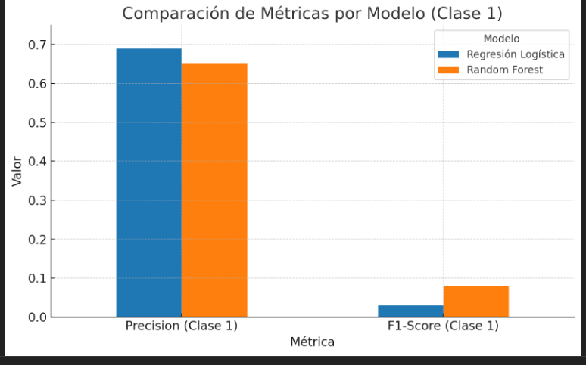
JUSTIFICACIÓN
Al aplicar ambos modelos inicialmente ambos lograron una exactitud al 89%, porque la mayoría de los casos son "no-default". Ambos modelos mostsron gran dificultad para detectar correctamente a los incumplidores (bajo recall).
La regresión logística tiene ligeramente mejor precisión.
El Random Forest mejora el F1-score, indicando mejor balance entre precisión y recall.
Finalmente se seleccionó el modelo de regresión logística por su facilidad de interpretación con el entrenamiento de modelo se busco compensar el balance para la población de bajo recall.

Slide 12
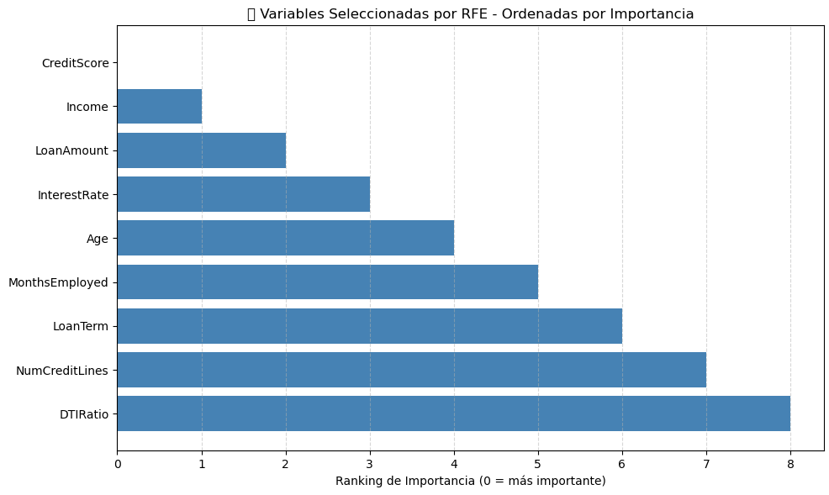
Resultado final del modelo predictivo
Las variables más importantes seleccionadas por el modelo reflejan que el riesgo de incumplimiento está fuertemente influenciado por factores financieros.

Slide 13
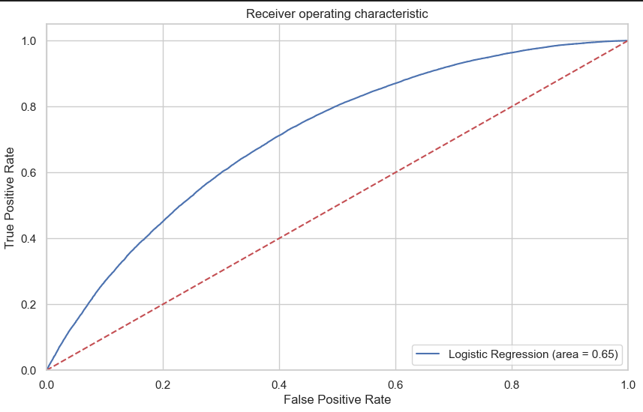
Resultado final del modelo predictivo
Métrica | Modelo Balanceado
Precision (Clase 1) | 0.66
Recall (Clase 1) | 0.64
F1-Score (Clase 1) | 0.65
El 66% de las alertas del modelo fueron acertadas, es decir buen control de falsos positivos. Se captura el 64% de los incumplidores reales. Muy buen nivel de cobertura.

Slide 14
Conscluisiones
Las variables más relevantes identificadas fueron: puntaje crediticio, ingreso, monto del préstamo, tasa de interés, edad y estabilidad laboral.
La regresión logística mostró mayor precisión en la clase incumplidora, mientras que Random Forest logró un mejor F1-score, es decir, un mejor equilibrio entre precisión y recall.
El modelo inicial tuvo un bajo recall, lo que significaba que detectaba pocos incumplidores. Esto fue resuelto parcialmente al balancear las clases con técnicas como SMOTE (Synthetic Minority Over-sampling Technique), mejorando el desempeño.
Al usar un umbral de 0.5, el modelo tendía a ser muy conservador: clasificaba como "incumplidores" solo a aquellos con probabilidades bastante altas.

Slide 15
Lecciones apprendiadas
No confiar solo en la precisión
Balancear las clases mejora el modelo
El umbral de predicción es ajustable
Eliminación recursiva de características ayuda a simplificar el modelo
Visualizar ayuda a interpretar

Slide 16
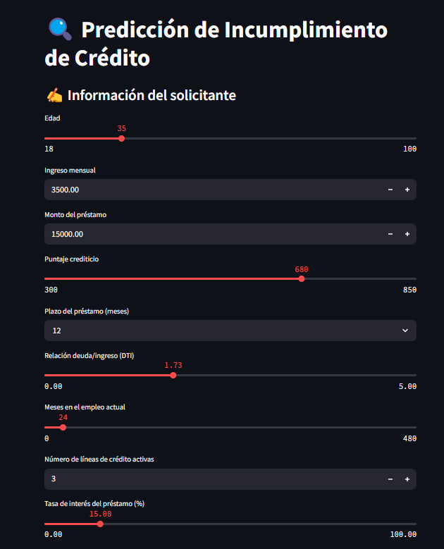
¿Que haría diferente?
Probaria utilizar otros modelos predictivos y comparer versus el que seleccione.
Ajustaría el umbral de decision, de haberlo identificado desde las primeras etapas, habría implementado una estrategia que ayudara a predecir mejor el default en clientes con riesgo moderado.
Mejoraría el simulador del cálculo de la probabilidad de incumplimiento de cliente en base a sus características. Actualmente cuando corro el simulador me arroja error por inconsistencia en los nombres de las variables que consume el aplicativo desde el modelo.

